Slide 1

RELATO DE EXTENSÃO
PROGRAMAÇÃO PARA DISPOSITIVOS
MÓVEIS EM ANDROID

Slide 2
RELATO DE EXTENSÃO – JVR – SISTEMA DE CADASTRO
1
Identificação dos Alunos
202201088745 – JAMILY AGUIAR BEZERRA
202203022555 – RODRIGO SILVA
202102049385 – MARCOS VINICIUS
Esta Foto de Autor Desconhecido está licenciado em CC BY-NC-ND
Esta Foto de Autor Desconhecido está licenciado em CC BY-NC-ND

Slide 3
RELATO DE EXTENSÃO – JVR – SISTEMA DE CADASTRO
2
1
Identificação do Professor orientador
Paulo Roberto Belém de Seixas – Estácio do Amazonas

Slide 4
RELATO DE EXTENSÃO – JVR – SISTEMA DE CADASTRO
3
1
Identificação do público participante
O público-alvo principal do nosso projeto inclui empresas no geral, com ênfase naqueles que fazem cadastros de clientes com frequência e enfrentam desafios na organização. Focaremos em pessoas que buscam maneiras mais eficazes de gerenciar o controle de cliente, visando oferecer soluções que facilitem a tarefa e garantam que não deixem se desorganizar. A concepção do projeto surgiu após termos estabelecido contato com uma base de usuários(empresas que trabalham com grande quantidade de clientes.) interessados e preocupados com esse desafio específico.

Slide 5
RELATO DE EXTENSÃO – JVR – SISTEMA DE CADASTRO
4
1
Problemas/Demandas identificados
A nossa cliente Milena Aguiar da empresa Acesso DPVAT relatou que precisava urgentemente de uma aplicação que a ajudasse a mitigar os problemas de sua empresa. Os principais desafios pautados durante o trabalho são:
Falta de Organização
Falta de Controle de Cliente
Falta do Status do Processo Atual do Cliente
O Cliente não ter acesso ao seu Prontuário
Falta de Rapidez ao fazer o Cadastro do Cliente

Slide 6
RELATO DE EXTENSÃO – JVR – SISTEMA DE CADASTRO
5
1
Objetivos
Criar um projeto eficaz do software destinado a mitigar áreas administrativas, com o foco na organização e proteção dos dados do paciente.
Programar o software de forma a garantir seu funcionamento adequado, visando à segurança da informação, segundo às lei 13.787 de Dezembro de 2018, LGPD(Lei Geral de Proteção de Dados Pessoais).
Solucionar problemas de Desorganização.

Slide 7
RELATO DE EXTENSÃO – JVR – SISTEMA DE CADASTRO
6
1
Metas, critérios ou indicadores
Etapa I:
DIAGNÓSTICO E TEORIZAÇÃO
Etapa II:
PLANEJAMENTO E DESENVOLVIMENTO DO PROJETO
Etapa III:
ENCERRAMENTO DO PROJETO

Slide 8
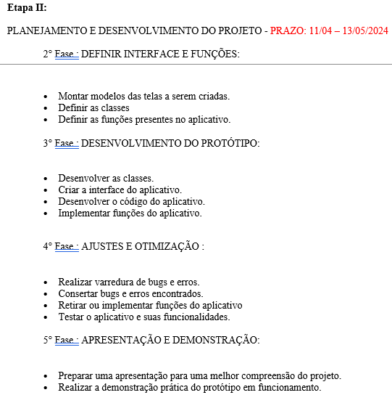
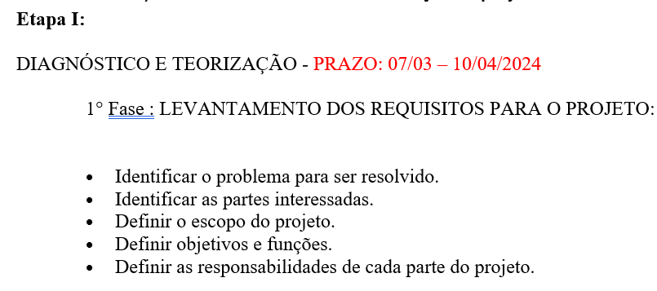
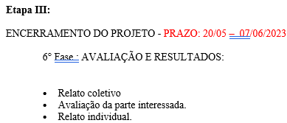
RELATO DE EXTENSÃO – JVR – SISTEMA DE CADASTRO
7
1
Protótipo - (colocar aqui o nome do Protótipo)

Slide 9
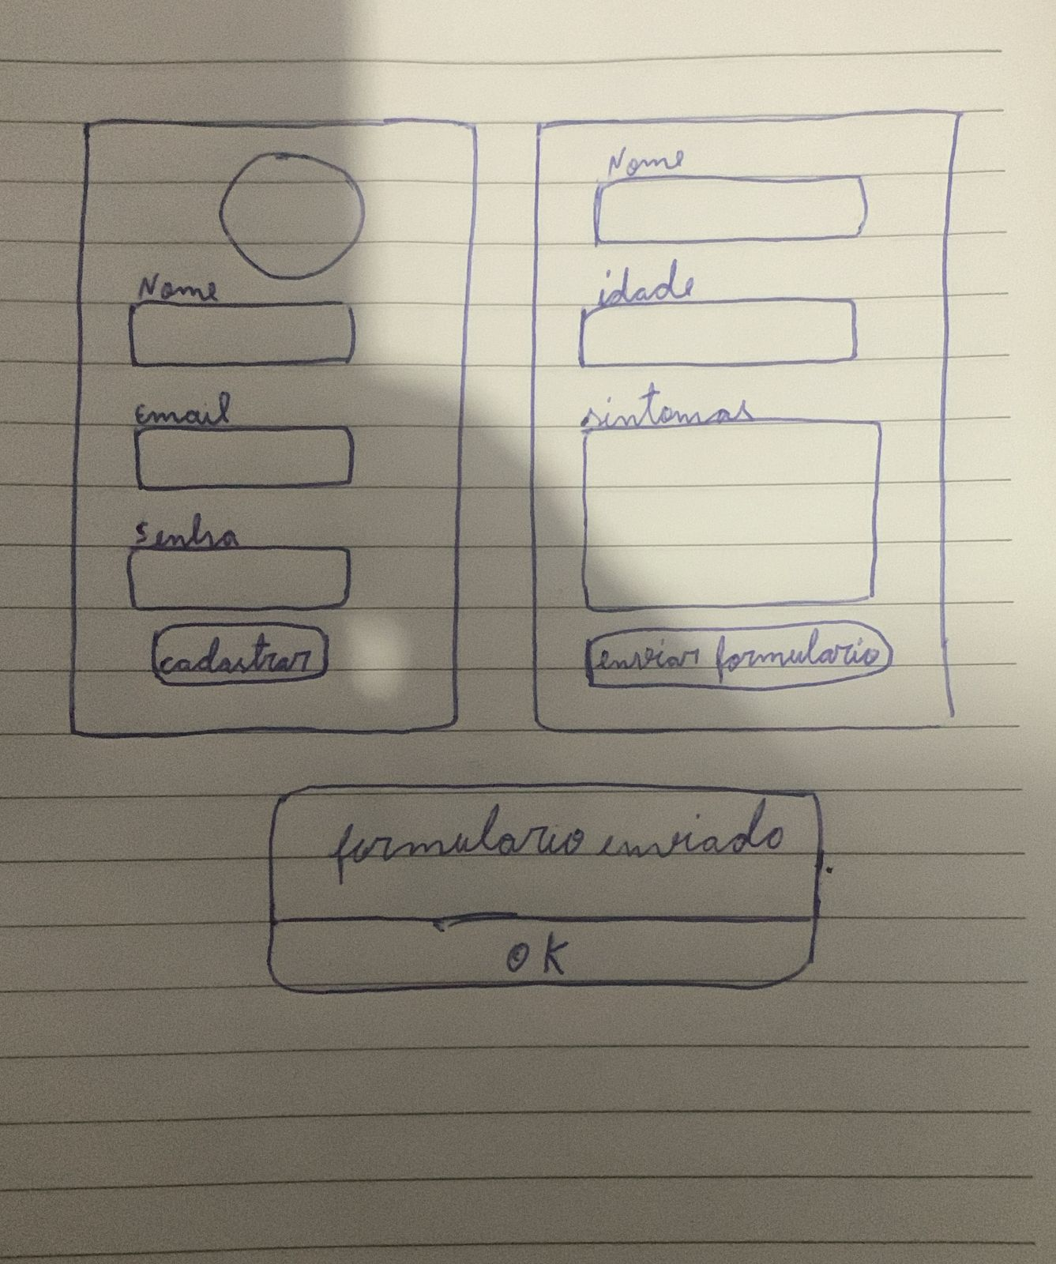
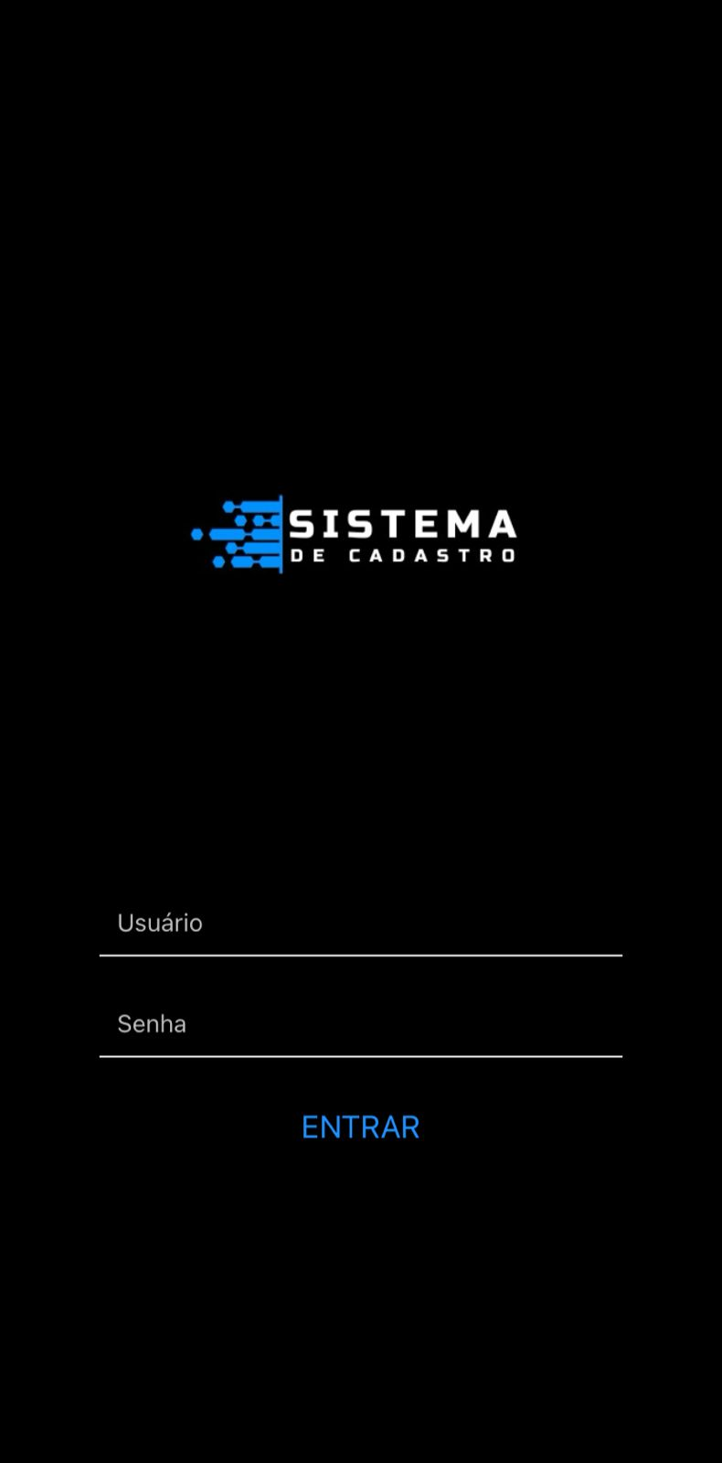
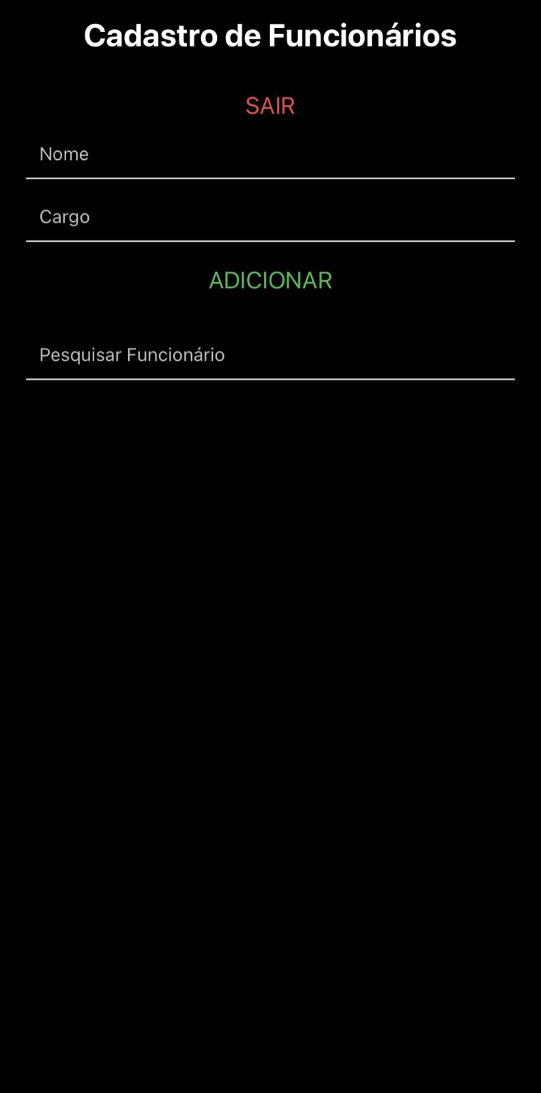
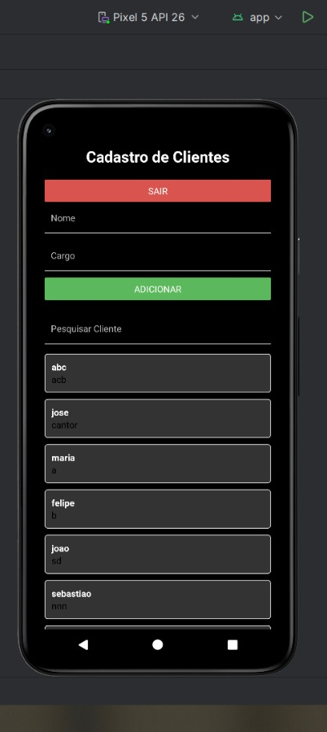
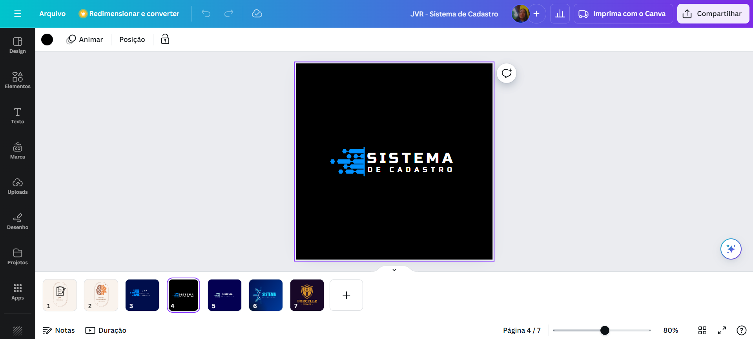
RELATO DE EXTENSÃO – JVR – SISTEMA DE CADASTRO
8
Fotos (evidências de todas as etapas do projeto – diagnóstico, planejamento, desenvolvimento e avaliação)
ESBOÇO FEITO NO PAPEL COM CANETA
LOGO UTILIZADA NO PROJETO
TELAS DO APP

Slide 10
RELATO DE EXTENSÃO – JVR – SISTEMA DE CADASTRO
9
1
Resultados alcançados
Maior sustentabilidade.
Melhor controle de clientes.
Melhor otimização.

Slide 11
RELATO DE EXTENSÃO – JVR – SISTEMA DE CADASTRO
10
1
Avaliação do Público Participantes
Entrevistador: Boa tarde.
Entrevistado: Boa tarde!
Entrevistador: Hoje estaremos recebendo o "feedback" de um usuário final do aplicativo, e agora ele passará sua avaliação. Então, o que o senhor achou das funcionalidades do aplicativo?
Entrevistado: Eu as achei boas e úteis para o que propõe.
Entrevistador: E a interface do aplicativo, o senhor gostou?
Entrevistado: Não, acredito que poderia melhorar mais e adicionar uma parte para o administrador e para outros funcionários.
Entrevistador: O senhor acha que o aplicativo facilitaria seu cotidiano na criação do cadastro do cliente?
Entrevistado: Sim, me ajudaria bastante para organizar e fazer as coisas que preciso.
Entrevistador: Ótimo, ótimo. Isso é tudo que o senhor gostaria de falar?
Entrevistado: Sim sim, acho que já terminei por aqui.

